Slide 1
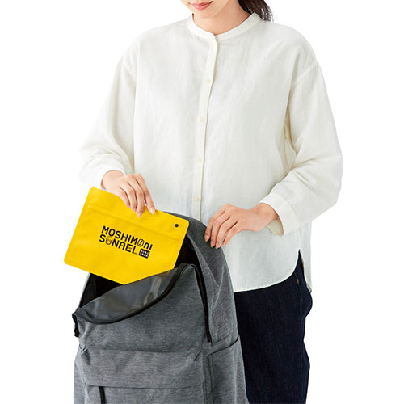
【提案書】
モシモニソナエル 必携7点セット
特徴
持ち出して携帯しやすいジッパーバッグ入りの防災7点セットです。ホイッスルやカラビナ、アルミシート、圧縮タオル、不織布など、いざというときに役立つアイテムの詰め合わせです。
納期
納期スペース
仕様
素材：綿・アルミニウム・PET・紙・PS・ポリエステル・PP(不織布)
サイズ：ジッパーバッグ/145×184mm
包装：包装袋
生産国：中国
備考：セット内容/圧縮タオル・アルミシート1400×700mm・カラビナ・ジッパーバッグ・ホイッスル・不織布マスク・防災ブック
お見積
お見積りスペース

